Slide 1
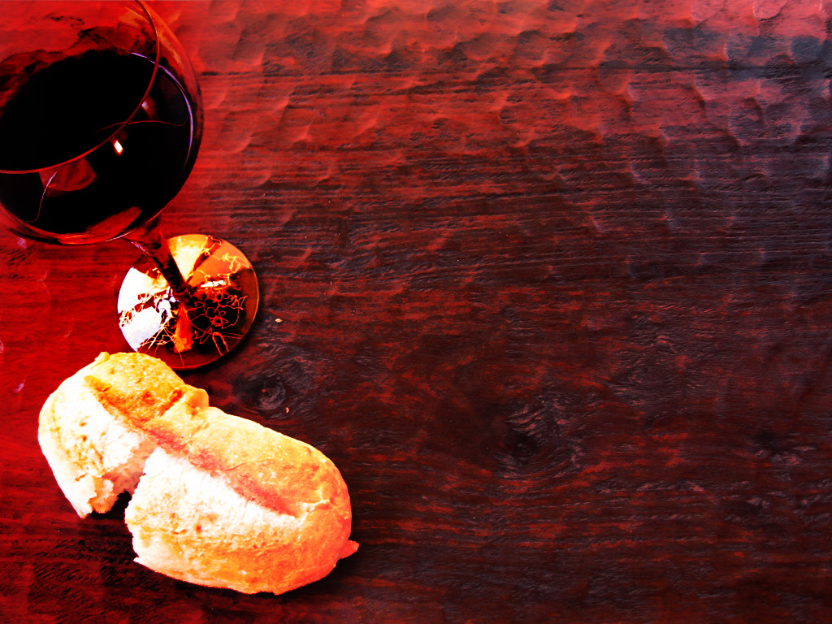
守主圣餐
胡民气牧师

Slide 2

【歌林多前书 11:23-28】
我当日传给你们的、原是从主领受的、就是
主耶稣被卖的那一夜、拿起饼来、祝谢了、
就擘开、说、这是我的身体、为你们舍的．你们
应当如此行、为的是记念我。饭后、也照样
拿起杯来、说、这杯是用我的血所立的新约．
你们每逢喝的时候、要如此行、为的是记念我。
你们每逢吃这饼、喝这杯、是表明主的死、
直等到他来。所以无论何人、不按理吃主的
饼、喝主的杯、就是干犯主的身主的血了。
人应当自己省察、然后吃这饼、喝这杯。

Slide 3

1) 圣餐的意义在于思念主
为我们所做的

Slide 4
【罗马书 3:25】
神设立耶稣作挽回祭、是凭着耶稣的
血、借着人的信、要显明 神的义．
因为他用忍耐的心、宽容人先时
所犯的罪．

Slide 5
【以赛亚书 53:5】
那知他为我们的过犯受害、为我们的
罪孽压伤．因他受的刑罚我们得平安．
因他受的鞭伤我们得医治。

Slide 6

2)难以测度的爱

Slide 7
【以弗所书 3:18-19】
能以和众圣徒一同明白基督的爱、是何等
长阔高深、并知道这爱是过于人所能测度
的、便叫 神一切所充满的、充满了你们。

Slide 8

A: 爱一个与 神
为仇的人

Slide 9
【以弗所书 2:14-15】
因他使我们和睦、将两下合而为一、
拆毁了中间隔断的墙．而且以自己的身体、
废掉冤仇、就是那记在律法上的规条．
为要将两下、借着自己造成一个新人、
如此便成就了和睦．

Slide 10

【路加福音 6:27-32】
只是我告诉你们这听道的人、你们的
仇敌要爱他、恨你们的要待他好。
咒诅你们的要为他祝福、凌辱你们的
要为他祷告。有人打你这边的脸、
连那边的脸也由他打．有人夺你的
外衣、连里衣也由他拿去。

Slide 11
凡求你的、就给他．有人夺你的东西
去、不用再要回来。你们愿意人怎样
待你们、你们也要怎样待人。你们若
单爱那爱你们的人、有甚么可酬谢的
呢．就是罪人也爱那爱他们的人。

Slide 12

B: 不计较我们的过错

Slide 13
【歌林多前书 13:4-7】
爱是恒久忍耐、又有恩慈．爱是不嫉妒．
爱是不自夸．不张狂．不作害羞的事．
不求自己的益处．不轻易发怒．不计算人
的恶．不喜欢不义．只喜欢真理．凡事
包容．凡事相信．凡事盼望．凡事忍耐。

Slide 14
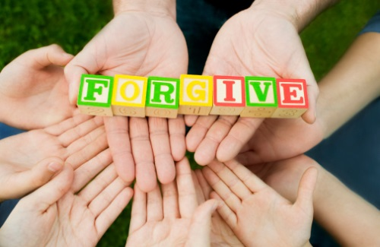
C: 接纳包容
我这罪人

Slide 15
【罗马书 15:7】
所 以 你 們 要 彼 此 接 納 、 如 同 基 督 接 納 你 們 一 樣 、 使 榮 耀 歸 與 神 。

Slide 16

D: 全然饶恕代替
我受刑罚

Slide 17
【彼得前书 3:18】
因基督也曾一次为罪受苦、就是义的
代替不义的、为要引我们到 神面前．
按着肉体说他被治死．按着灵性说
他复活了。

Slide 18
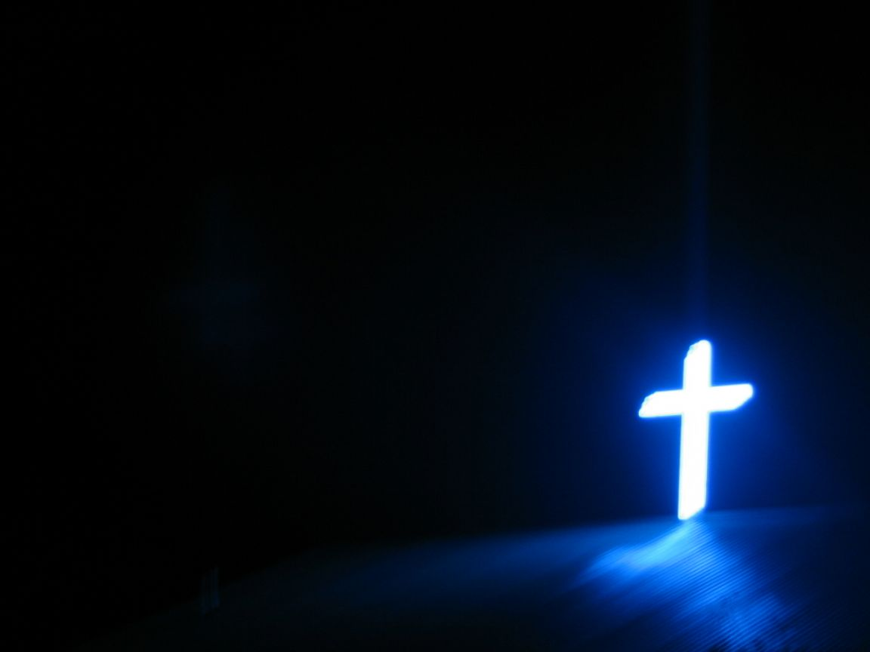
E: 祂完全抹掉我一切的罪恶

Slide 19
【诗篇 103:11-12】
天离地何等的高、他的慈爱向敬畏他
的人、也是何等的大。东离西有多远、
他叫我们的过犯、离我们也有多远。

Slide 20
【希 伯 來 書 10:17】
以 後 就 說 、 『 我 不 再 記 念 他 們 的 罪 愆 、 和 他 們 的 過 犯 。 』。

Slide 21
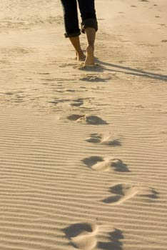
3)神为我留下榜样，
叫我照着祂所作的
去作

Slide 22
【约翰福音 13:15】
我给你们作了榜样、叫你们照着我
向你们所作的去作。

Slide 23

A: 留下了新的命令

Slide 24
【约翰福音 13:34-35】
我赐给你们一条新命令、乃是叫你们
彼此相爱．我怎样爱你们、你们也要
怎样相爱。你们若有彼此相爱的心、
众人因此就认出你们是我的门徒了。

Slide 25

B: 要我去爱那不可爱的人

Slide 26
【路加福音 6:27-32】
只是我告诉你们这听道的人、你们的
仇敌要爱他、恨你们的要待他好。
咒诅你们的要为他祝福、凌辱你们的
要为他祷告。有人打你这边的脸、
连那边的脸也由他打．有人夺你的
外衣、连里衣也由他拿去。

Slide 27
凡求你的、就给他．有人夺你的东西
去、不用再要回来。你们愿意人怎样
待你们、你们也要怎样待人。你们若
单爱那爱你们的人、有甚么可酬谢的
呢．就是罪人也爱那爱他们的人。

Slide 28

C: 要我饶恕别人，如同祂饶恕
我一样

Slide 29
【马太福音 6:14-15】
你们饶恕人的过犯、你们的天父也必
饶恕你们的过犯。你们不饶恕人的
过犯、你们的天父也必不饶恕你们的
过犯。

Slide 30
【彼得前书 3:18】
因基督也曾一次为罪受苦、就是义的
代替不义的、为要引我们到 神面前．
按着肉体说他被治死．按着灵性说
他复活了。

Slide 31

D: 要怜悯恩待那些得罪我们的人

Slide 32
【以弗所书 4:32】
并要以恩慈相待、存怜悯的心、
彼此饶恕、正如 神在基督里饶恕了
你们一样。

Slide 33
【马可福音 11:25-26】
你们站着祷告的时候、若想起有人
得罪你们、就当饶恕他、好叫你们
在天上的父、也饶恕你们的过犯。
你们若不饶恕人、你们在天上的父、
也不饶恕你们的过犯。

Slide 34

4)果效

Slide 35

A: 能挽回坚固，得着
那被过犯所胜的人

Slide 36
【加拉太书 6:1】
弟兄们、若有人偶然被过犯所胜、
你们属灵的人、就当用温柔的心、
把他挽回过来．又当自己小心、
恐怕也被引诱。

Slide 37

B: 使我们全然被释放，
能享受赦罪的平安，病得医治

Slide 38
【以赛亚书 53:5】
那知他为我们的过犯受害、为我们的
罪孽压伤．因他受的刑罚我们得平安．
因他受的鞭伤我们得医治。

Slide 39
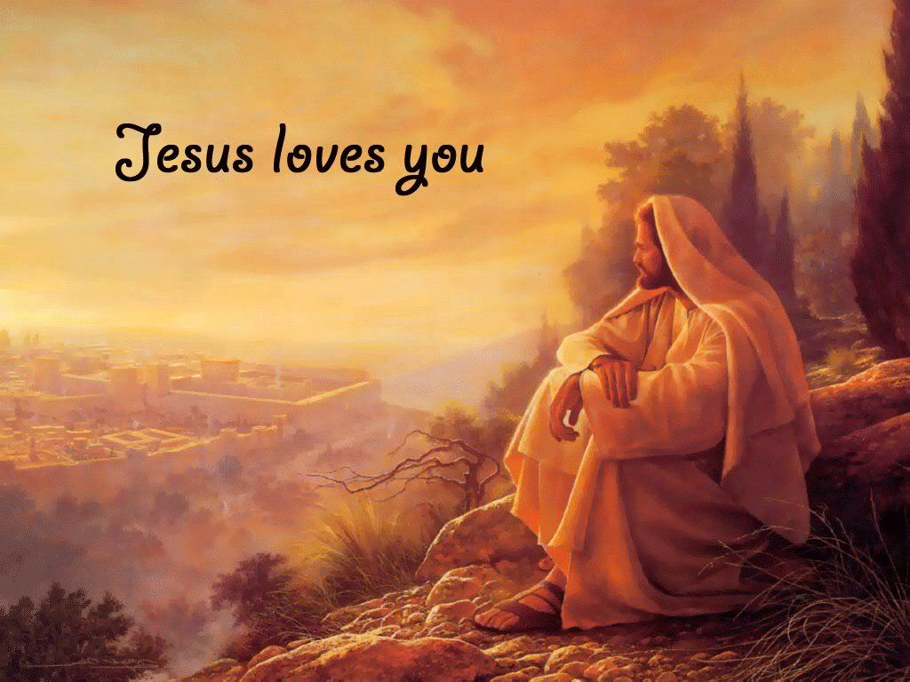
5)最伟大的爱

Slide 40
【路加福音 23:34】
当下耶稣说、父阿、赦免他们．
因为他们所作的、他们不晓得。
兵丁就拈阄分他的衣服。

Slide 41
A: 向外- 传福音，使罪人蒙恩得救
对内- 要怜悯，扶持，坚固软弱
失败的弟兄姐妹

Slide 42
【歌林多前书 12:23-24】
身上肢体、我们看为不体面的、
越发给他加上体面．不俊美的、
越发得着俊美．我们俊美的肢体、
自然用不着装饰．但 神配搭这身子、
把加倍的体面给那有缺欠的肢体．

Slide 43
【雅各书 4:11】
弟兄们、你们不可彼此批评．人若批评
弟兄、论断弟兄、就是批评律法、
论断律法．你若论断律法、
就不是遵行律法、乃是判断人的。

Slide 44

B: 不张扬人的恶

Slide 45
【彼得前书 4:8】
最要紧的是彼此切实相爱．
因为爱能遮掩许多的罪。

Slide 46
6)结论

Slide 47

A: 成为一个新造的人

Slide 48
【歌林多后书 5:17】
若有人在基督里、他就是新造的人．
旧事已过、都变成新的了。

Slide 49
【罗马书 6:8】
我们若是与基督同死、
就信必与他同活．

